Slide 1
Hőerőmű működése
Készítette:Timár Attila

Slide 2
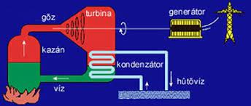
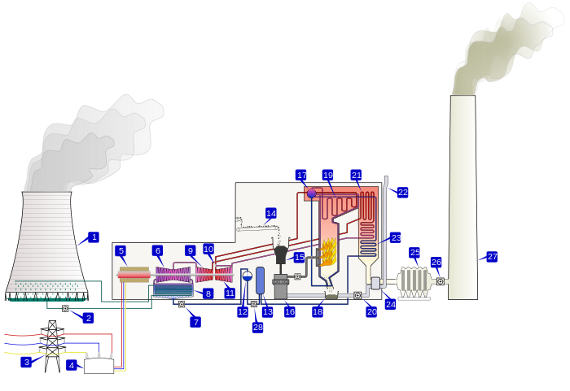
Hőerőművek működése

Slide 3
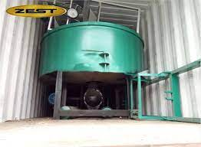
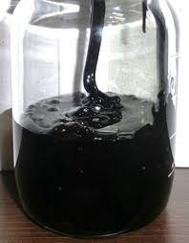
Anyagok előkészítése
Őrölik a szenet
olaj (pakurát)
földgázzal

Slide 4
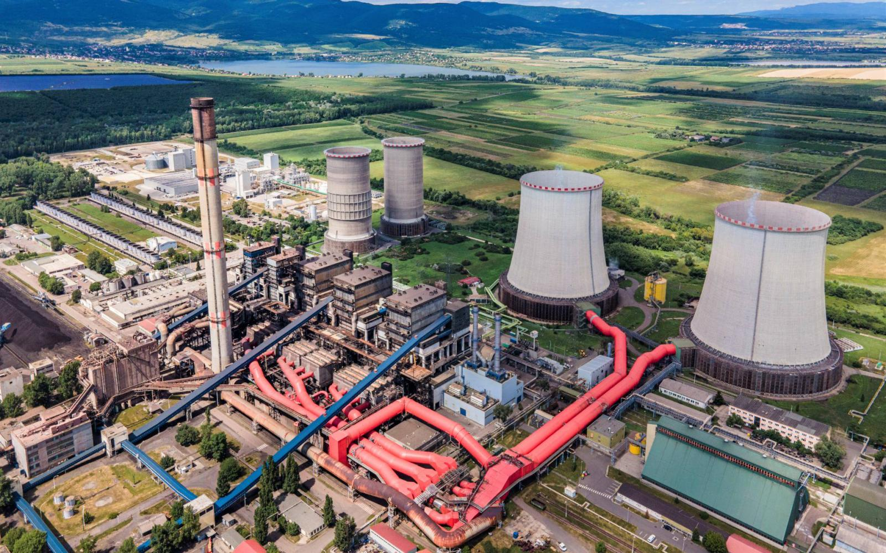
Erőmű Magyarországon
Mátrai Erőmű

Slide 5
hőerőmű osztályozása
Foszillis
Hőerőmű
Szénerőmű
Gázerőmű
Olajerőmű
szeméterőmű

Slide 6
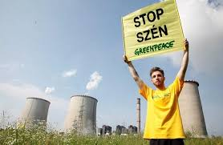

Előnyei és hátrányai
előnyei | hátrányai
Az egyik legolcsóbb módja eletromoság előállításának | Nem megújuló energiaforrások
Bármelyik olyan helyen lehet építeni ahol jó a közlekedési hallózat | üvegház hatású gázok keletkeződnek
 | Nagy tömegű tüzelőanyagra van szükségünk

Slide 7
források
https://hu.wikipedia.org/wiki/H%C5%91er%C5%91m%C5%B1
http://magyarenergetika.hu/wp-content/uploads/me/ME_2017-5-6.pdf
https://hu.wikipedia.org/wiki/M%C3%A1trai_Er%C5%91m%C5%B1
https://energiakaland.hu/energiaorszag/energiaforras/szen

